Slide 1

Android｜iPhone
スマートフォン初心者編
新しくアプリを
インストールしてみよう
令和7年11月

Slide 2
１.インストール
1-A インストールとは……………………………………… Ｐ２
２．Android
2-A Playストアからインストール……………………… Ｐ４
2-B アプリの名前から探してインストール…………… Ｐ５
2-C カテゴリから探してインストール………………… Ｐ８
３ ． iPhone
3-A App Storeからインストール………………… Ｐ１２
3-B アプリの名前から探してインストール…………… Ｐ１３
3-C カテゴリから探してインストール………………… P1８

Slide 3
1 インストール
1

Slide 4
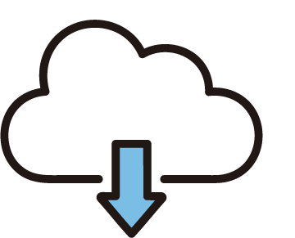


インストールとは
1-A
インストールとは、スマートフォン等のデジタル
機器に、アプリケーション等のソフトウェアを
取り込んで使えるようにすることです。
お手持ちのスマートフォンにはじめから入っている
機能以外にもご自身の使い方にあわせて機能を
取り込むことでスマートフォンを自分好みに設定
することができます。
2

Slide 5

２ Android
3

Slide 6
Playストアからインストール
２-A
Playストアからアプリをインストールしましょう
Playストアからは色々なアプリが入手でき、
ここから入手できるアプリは全てGoogle社の認証を
得ていますので 安全性が保証されています。
なお有料と無料のアプリがありますのでご注意下さい。
アイコン | 概要 | アプリ
 | Playストアに行き、 アプリ （無料） を インストールしてみましょう | Play ストア Google(Ver35.6.11-21) 無料
4

Slide 7
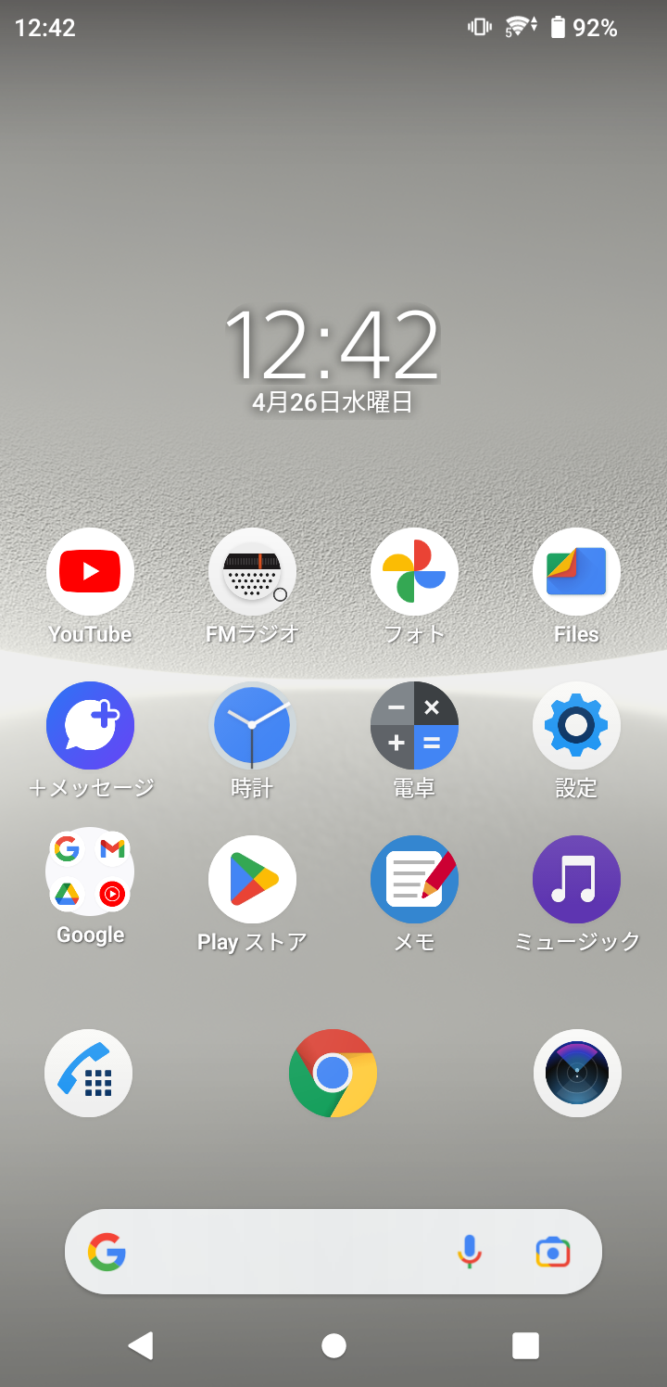
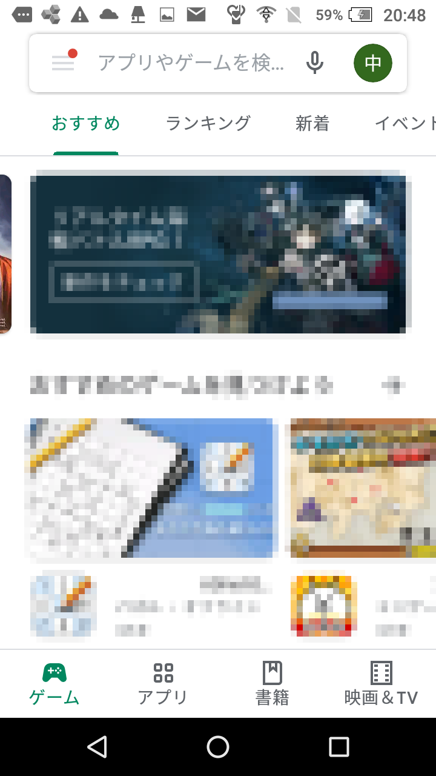
アプリの名前から探してインストール
２-B
インストールしたいアプリの名前が分かっている場合
例：「マイナポータル」をインストールする場合
❶
ホーム画面で
｢Playストア｣ を押します
❷
検索ボックスを押します
5
Notes:
7

Slide 8
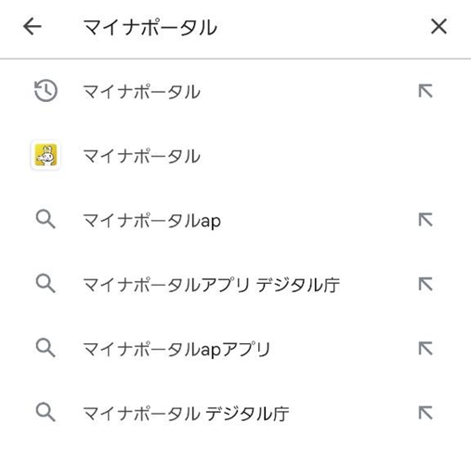

アプリの名前から探してインストール
２-B
インストールしたいアプリの名前が分かっている場合
例：「マイナポータル」をインストールする場合
❸
｢マイナポータル｣と入力します
❹
検索結果の中から
｢マイナポータル｣を選択します
検索結果が表示されます
6

Slide 9
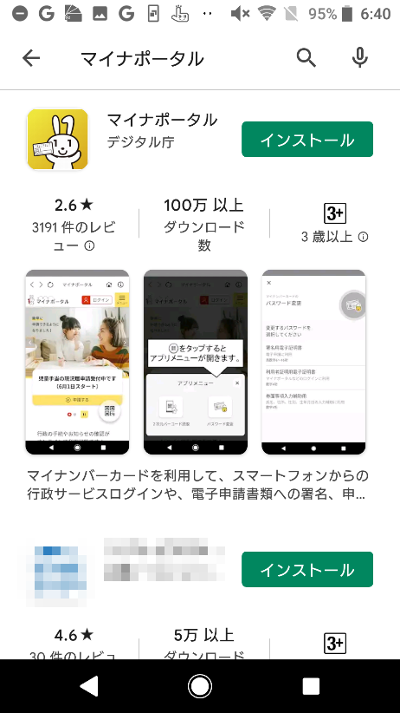
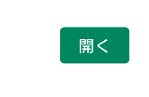
アプリの名前から探してインストール
２-B
インストールしたいアプリの名前が分かっている場合
例：「マイナポータル」をインストールする場合
❺
｢インストール｣を押します
❻
インストール完了後、｢開く｣を押すとアプリが起動します
7
Notes:
9

Slide 10
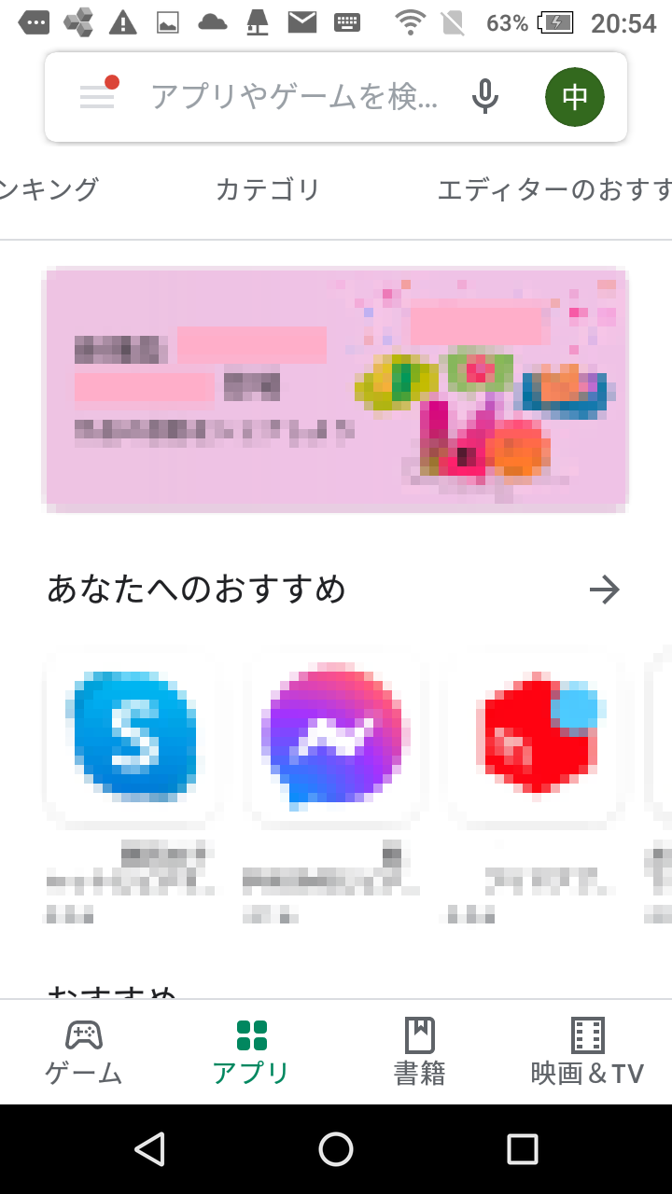
カテゴリから探してインストール
２-C
インストールしたいアプリの名前が分からない場合
例：「マイナポータル」をインストールする場合
❶
ホーム画面で
Playストア を押します
❷
アプリ を押し
「カテゴリ」を選択します
8
Notes:
10

Slide 11
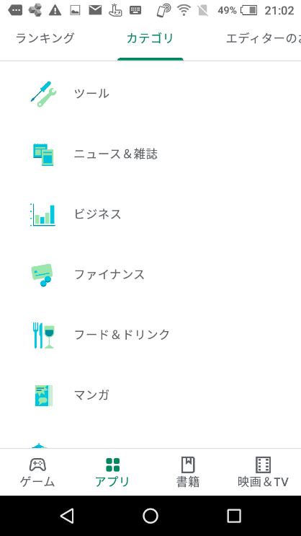
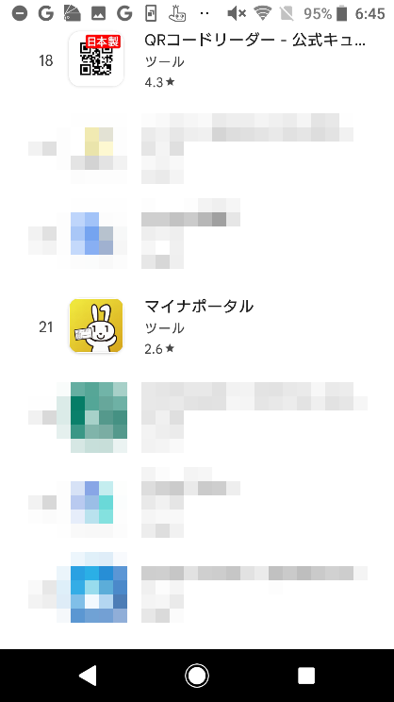
カテゴリから探してインストール
２-C
インストールしたいアプリの名前が分からない場合
例：「マイナポータル」をインストールする場合
❸
カテゴリの画面が表示
されたら｢ツール｣を押します
❹
目的の｢マイナポータル｣
アプリを押します
9
Notes:
11

Slide 12
カテゴリから探してインストール
２-C
インストールしたいアプリの名前が分からない場合
例：「マイナポータル」をインストールする場合
❺
｢インストール｣を押します
❻
インストール完了後、｢開く｣を押すとアプリが起動します
10
Notes:
12

Slide 13
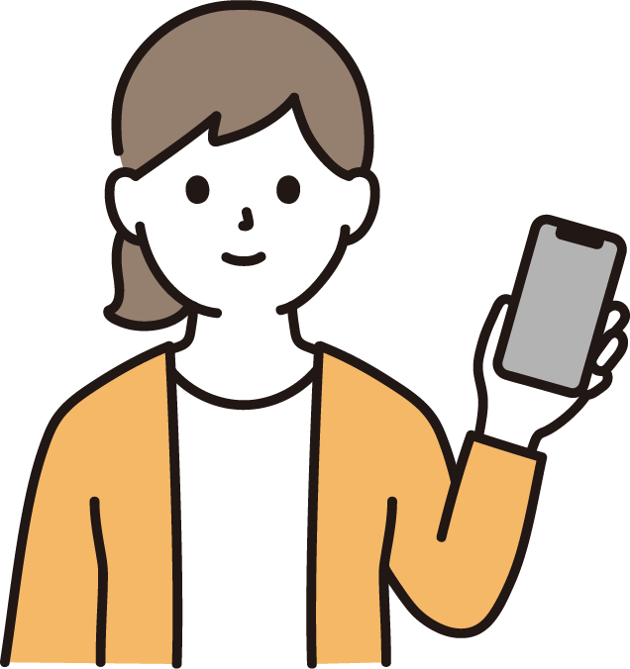
3 iPhone
11

Slide 14
App Storeからインストール
３-A
App Storeからアプリをインストールしましょう
App Store（アップストア）からは色々なアプリが入手でき、
ここにあるアプリは全てAppleの認証を得ていますので
安全性が保証されています。
なお有料と無料のアプリがありますのでご注意下さい。
アイコン | 概要 | アプリ
 | App Storeに行き、 アプリ （無料）を インストールしてみましょう | App Store iOS Ver.16.4.1 無料
12

Slide 15
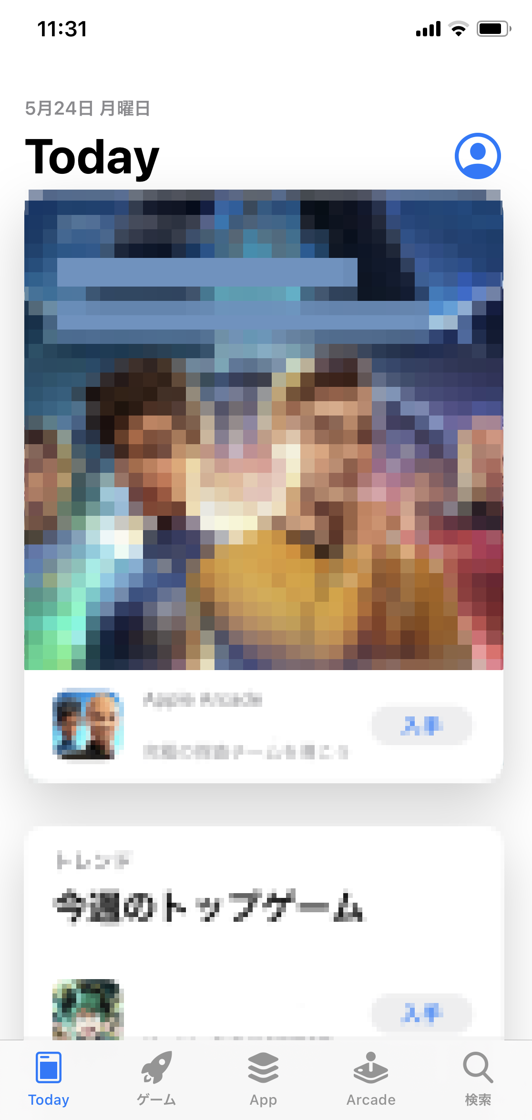
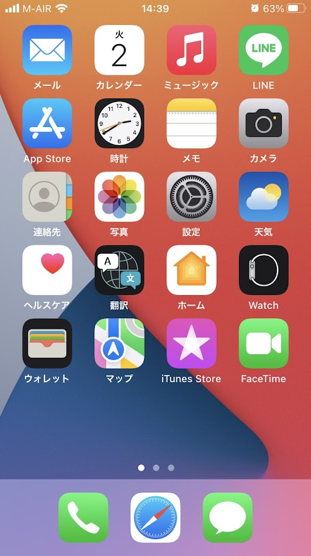
3-B
アプリの名前から探してインストール
インストールしたいアプリの名前が分かっている場合
例：「マイナポータル」をインストールする場合
❶
ホーム画面で
App Store を押します
❷
検索 を押します
13
Notes:
15

Slide 16
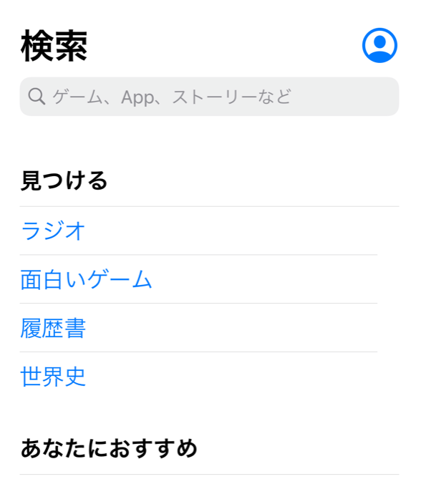
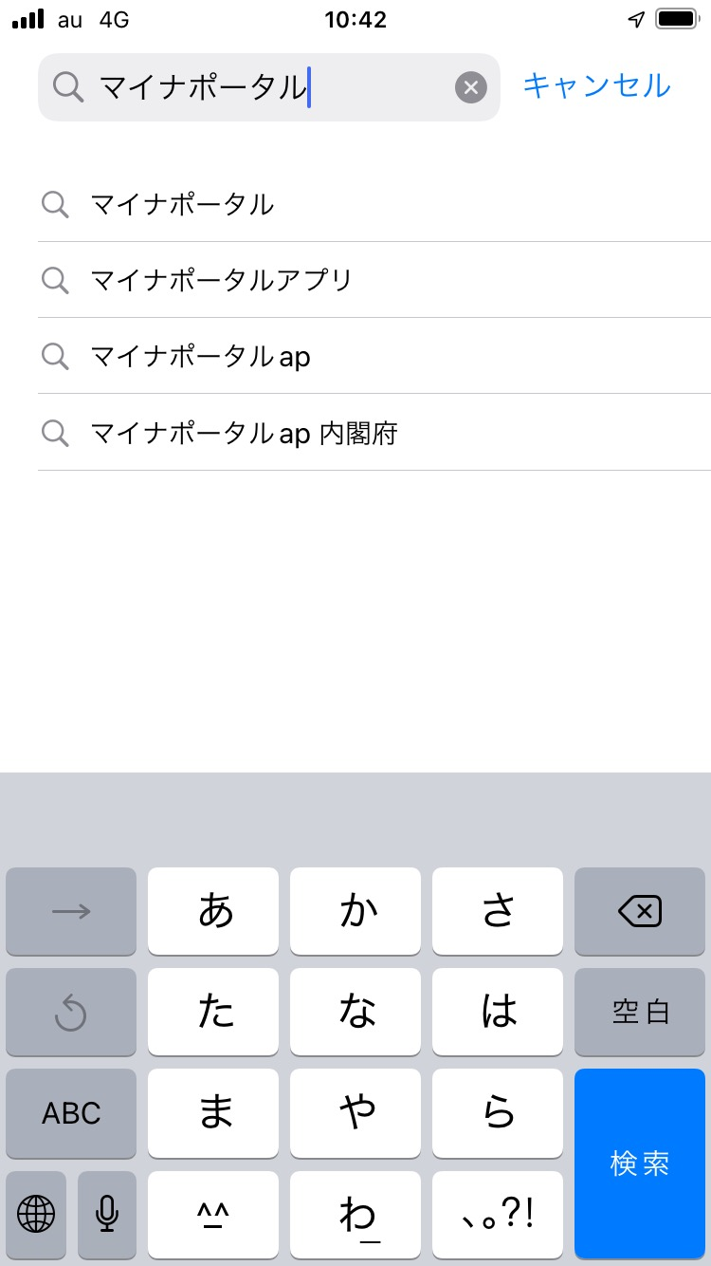

3-B
アプリの名前から探してインストール
インストールしたいアプリの名前が分かっている場合
例：「マイナポータル」をインストールする場合
❸
検索ボックスを押します
❹
｢マイナポータル｣と入力し
｢マイナポータル｣を選択します
検索結果が
表示されます
14
Notes:
16

Slide 17
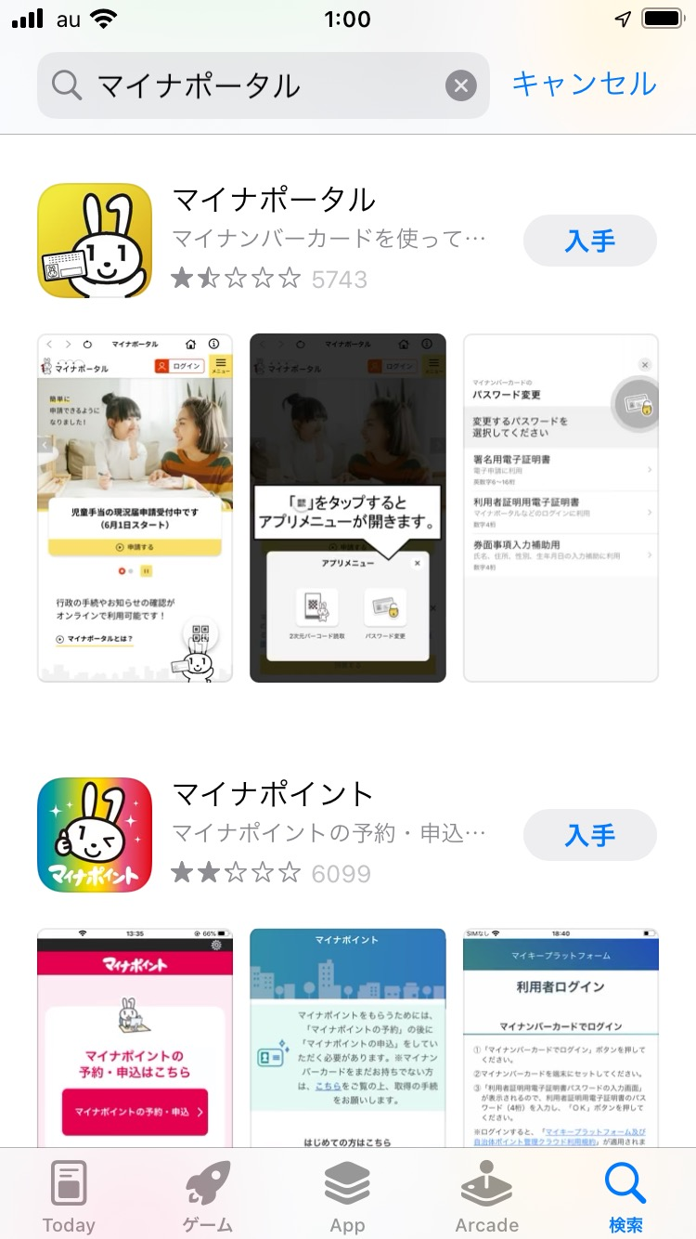
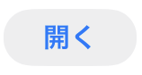
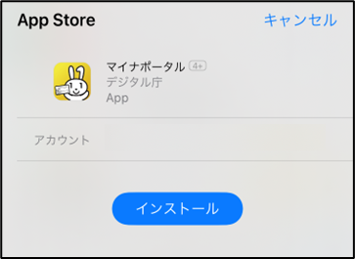
3-B
アプリの名前から探してインストール
インストールしたいアプリの名前が分かっている場合
例：「マイナポータル」をインストールする場合
❺
｢入手｣を押し、インストール画面が開いたら「インストール」を押します
❻
インストール完了後、｢開く｣を押すとアプリが起動します
※ここで「Apple ID でサインイン」と出る
場合は次のページをご参照ください。
15
Notes:
17

Slide 18
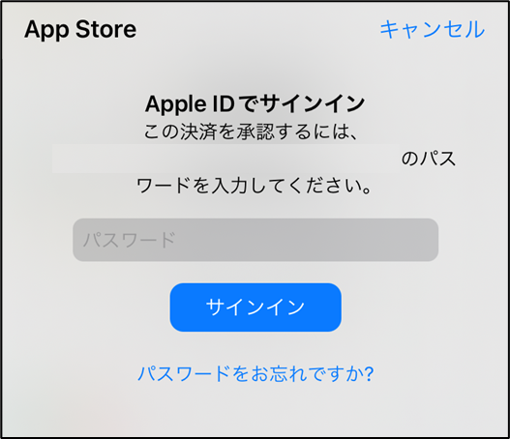
3-B
アプリの名前から探してインストール
もしインストールの途中でこんなメッセージが出たら･･･
❶
Apple IDのパスワードを
入力し｢サインイン｣を押します
❺
P15の の画面にてインストールを
押した後にApple IDを要求される場合
16
Notes:
18

Slide 19
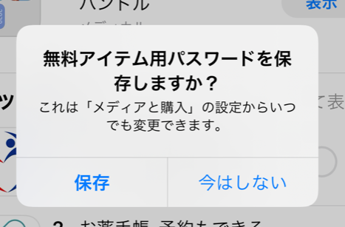
3-B
アプリの名前から探してインストール
もしインストールの途中でこんなメッセージが出たら･･･
❷
｢保存｣を押します
保存を選択すると、次回以降の
無料アプリインストール時に
パスワードの入力が不要となります
17
Notes:
19

Slide 20
3-C
カテゴリから探してインストール
インストールしたいアプリの名前が分からない場合
例：「マイナポータル」をインストールする場合
❶
ホーム画面で
App Store を押します
❷
App を押します
18
Notes:
20

Slide 21
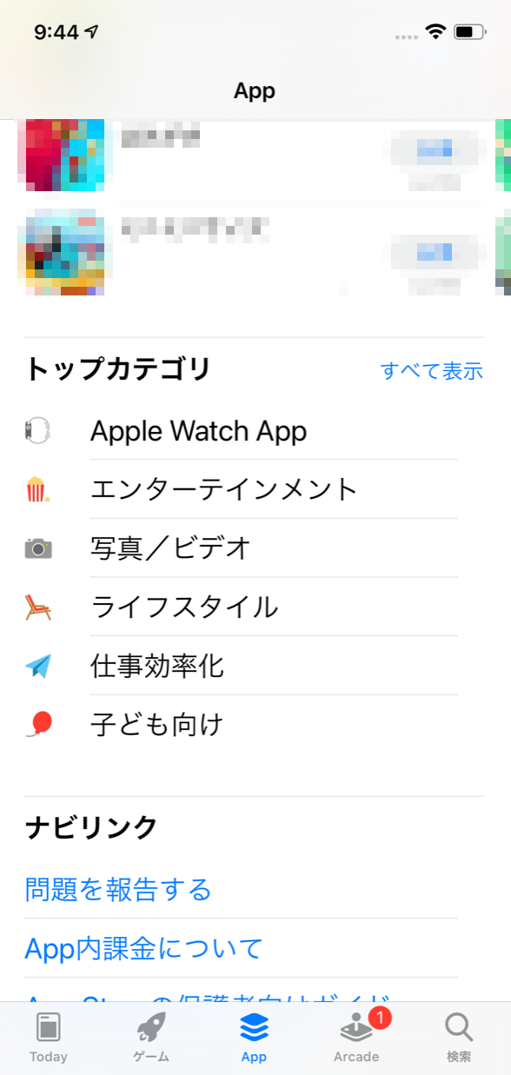
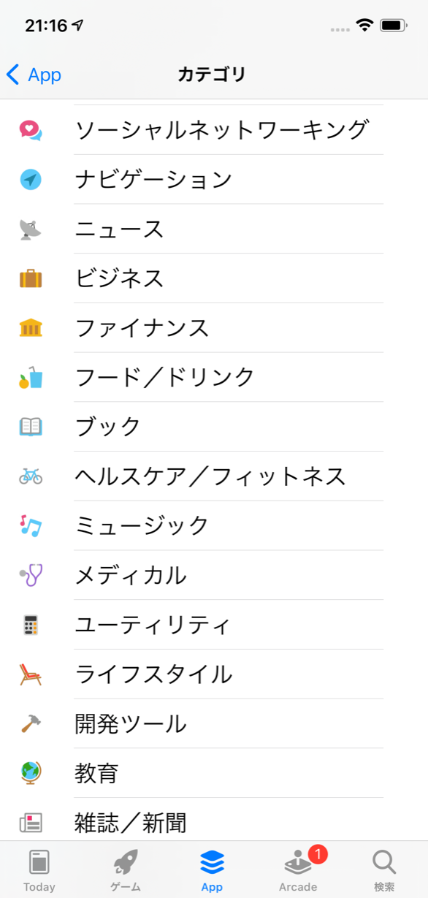
3-C
カテゴリから探してインストール
インストールしたいアプリの名前が分からない場合
例：「マイナポータル」をインストールする場合
❸
Appの中から｢トップカテゴリ｣の右にある｢すべて表示｣を押します
❹
カテゴリの中から
｢ユーティリティ｣を選択します
19
Notes:
21

Slide 22
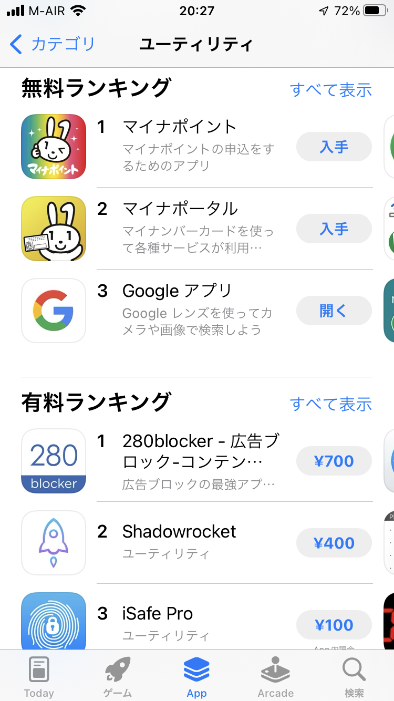
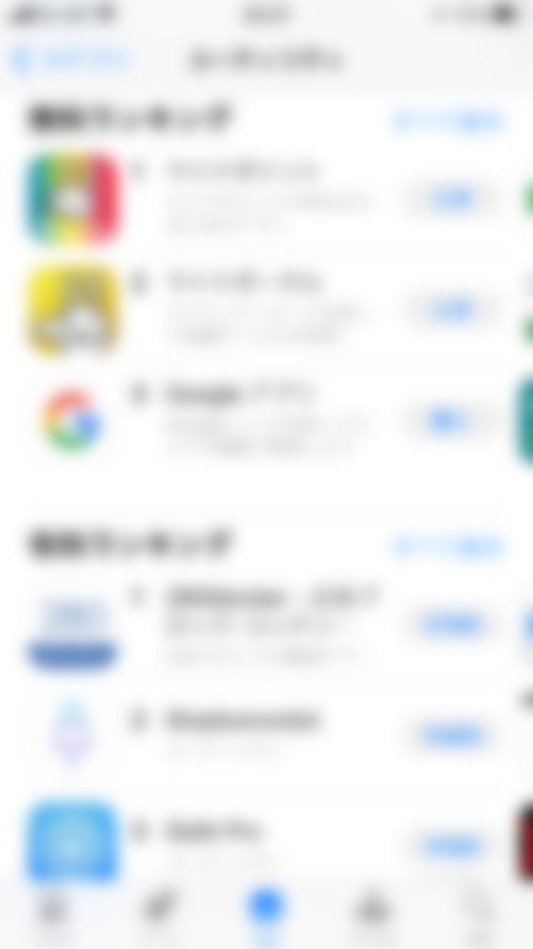
3-C
カテゴリから探してインストール
インストールしたいアプリの名前が分からない場合
例：「マイナポータル」をインストールする場合
❺
｢マイナポータル｣の右にある
｢入手｣を押します
❻
「インストール」を押します
20
Notes:
22

Slide 23
3-C
カテゴリから探してインストール
インストールしたいアプリの名前が分からない場合
例：「マイナポータル」をインストールする場合
❼
インストール完了後、｢開く｣を押すとアプリが起動します
21
Notes:
23

Slide 24
総務省デジタル活用支援推進事業 教材一覧（基本講座）
●電源の入れ方・ボタン操作の仕方を知ろう
●電話・カメラを使おう
●新しくアプリをインストールしてみよう
●インターネットを使ってみよう
●メールをしてみよう
●地図アプリを使おう
●メッセージアプリを使おう
●スマートフォンを安全に使うための基本的なポイントを知ろう
●オンライン会議アプリを使ってみよう

Slide 25
総務省デジタル活用支援推進事業 教材一覧（応用講座）
●マイナンバーカードを健康保険証として利用しよう
・公金受取口座の登録をしよう
●マイナンバーカードを申請しよう
●マイナンバーカードの機能を
スマートフォンに搭載しよう
●マイナポータルを
活用しよう
●スマートフォンで
確定申告（e-tax）を
しよう
●ハザードマップポータルサイトで
様々な災害のリスクを確認しよう
●浸水ナビを使って
水害シミュレーションを
見てみよう
●地理院地図を使って
身近な土地の
情報を知ろう
スマホを使って
マイナンバーカードを
活用しましょう
スマホで
防災・地域について
知りましょう
●オンライン診療を
使ってみよう
●全国版救急受診アプリ
（Q助）で病気やけがの
緊急度を 判定しよう
●生成AIを
使ってみよう
●文字表示電話サービス
（ヨメテル）を使ってみよう
●スマホで年金の情報を
確認しよう（ねんきんネット）
●デジタルリテラシーを身につけて
安心・安全にインターネットを楽しもう
スマホを
健康や医療に
活用してみましょう
様々な活用方法で
スマホを
使いこなして
みましょう

